Slide 1
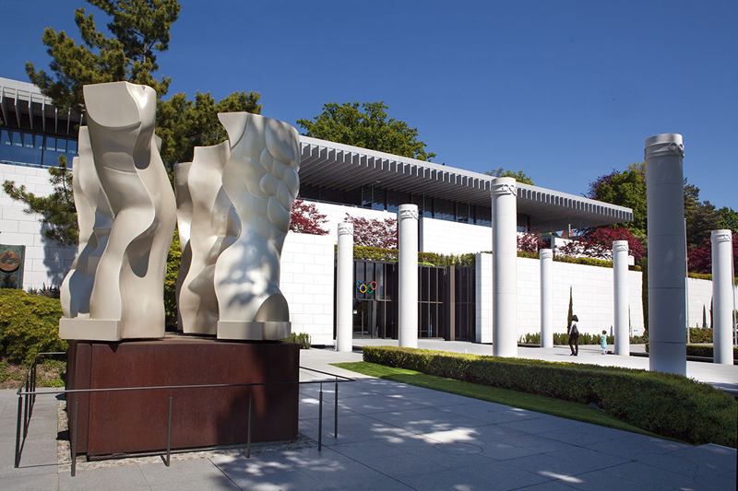
Accompagnement PEDAGOGIQUE PROJET GENERATION 2024 Sylvie bEnoit – CPD EPS 21 – Septembre 2019
Musée de l’olympisme - Lausanne

Slide 2
Paris 2024 accueille les Jeux Olympiques & Paralympiques d'été qui réuniront 15000 athlètes et 13 millions de spectateurs au cœur de la capitale française.

Slide 3
Génération 2024 dispositif interministériel
Mission :
Développer les passerelles entre le monde scolaire et le mouvement sportif pour encourager la pratique physique et sportive des jeunes

Slide 4
L’ OLYMPISME
AMITIE
RESPECT
EXCELLENCE

Slide 5
Etats des lieux en BFC
Depuis 2018,
97 établissements
1er et 2nd degré
labellisés
Génération 2024

Slide 6
Illustration
1 école labellisée en Côte d’or à ce jour
l’école la Cité Verte à Seurre (Val de Saône)
http://edumedia.ac-dijon.fr/video.php?id=x720bc6

Slide 7
4 OBJECTIFS
Développer des PROJETS STRUCTURANTS
avec les clubs sportifs du territoire
Participer aux
3 ÉVENEMENTS promotionnels olympiques et paralympiques
Adapter les parcours des SPORTIFS DE HAUT NIVEAU (accueil – accompagnement)
Ouvrir les ÉQUIPEMENTS SPORTIFS des établissements

Slide 8
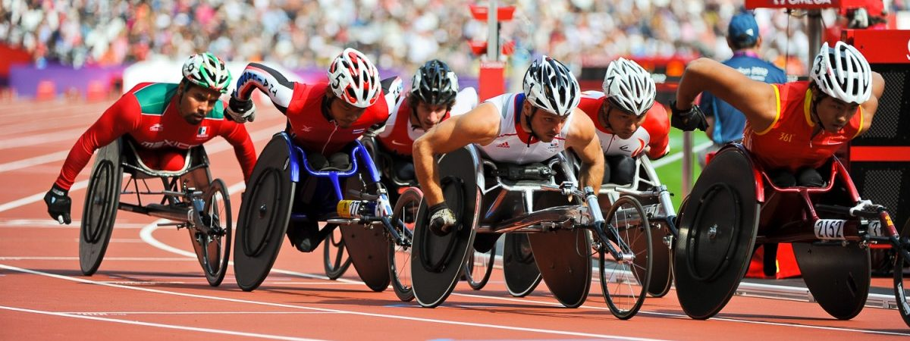
Evénements du label
Journée nationale du sport scolaire (Septembre) > manifestations sportives et ludiques sur 1 thématique
La semaine olympique et paralympique (Février)
> Associer pratiques physiques et EMC (fair-play, égalité….)
La journée olympique (Juin) > promouvoir les valeurs olympiques

Slide 9
Principes directeurs
Volontariat des écoles
Autonomie des établissements
/ spécificités locales
Continuité éducative / temps du jeune >> partenariats
USEP
=
point d’appui
Génération 2024 dans les parcours
PEAC – PES - PC

Slide 10
Obtenir le label
La labellisation s’inscrit dans le projet d’école
Conditions :
Respecter les horaires d’ EPS des programmes
Disposer d’une association sportive adhérente
à l’ USEP
Respecter le cahier des charges : 2 objectifs obligatoires / 4
> mise en œuvre du cahier des charges pour 3 années
Respecter le calendrier : demande de labellisation à envoyer pour le 6 Avril 2020 auprès du comité technique
Validation : par comité de pilotage
* pertinence du projet éducatif
* conformité au cahier des charges

Slide 11
Cahier des charges
http://cache.media.education.gouv.fr/file/Toute_l_actualite/63/9/Cahier_des_charges_label_Generation_2024_02.2019pdf_1081692_1105639.pdf
Remarque :
les items de chaque volet ne sont pas tous à déployer
Les exemples sont donnés à titre indicatif

Slide 12
Pilotage
Local (BFC) : comité de pilotage académique
(sous l’autorité des recteurs - directeur régional DRJSCS)
2 comités techniques académiques
Référents Génération 2024
(accompagnement - coordination – suivi – valorisation – organisation)
National : comité Horizon 2024 (délégué ministériel aux JO)
représentants de tous les partenaires (sportif, scolaire)

Slide 13
Evaluation
Evaluation du dispositif mis en place
par les équipes éducatives
>>> indicateurs quantitatifs et qualitatifs
A partir des remontées
académiques annuelles
Niveau local
Niveau national

Slide 14
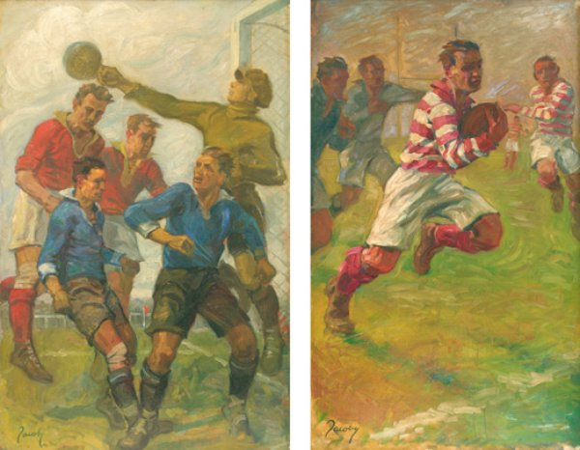
Le penthathlon des arts
« Un véritable athlète est à la fois sportif et artiste » Pierre de Coubertin
Un autre mode d’entrée dans la labellisation

Slide 15
Histoire
1906
Le Pentathlon des Muses
5 concours d’arts
Architecture - Sculpture - Musique - Peinture - Littérature
2021- 2024
L’Olympiade Culturelle
Art
Mode
Gastronomie
sur des thèmes en lien avec le sport ou les jeux olympiques

Slide 16
Objectif
en partenariat avec des artistes
développer des projets où l’activité physique, le geste sportif et l’olympisme sont les supports de l’éducation artistique et culturelle

Slide 17
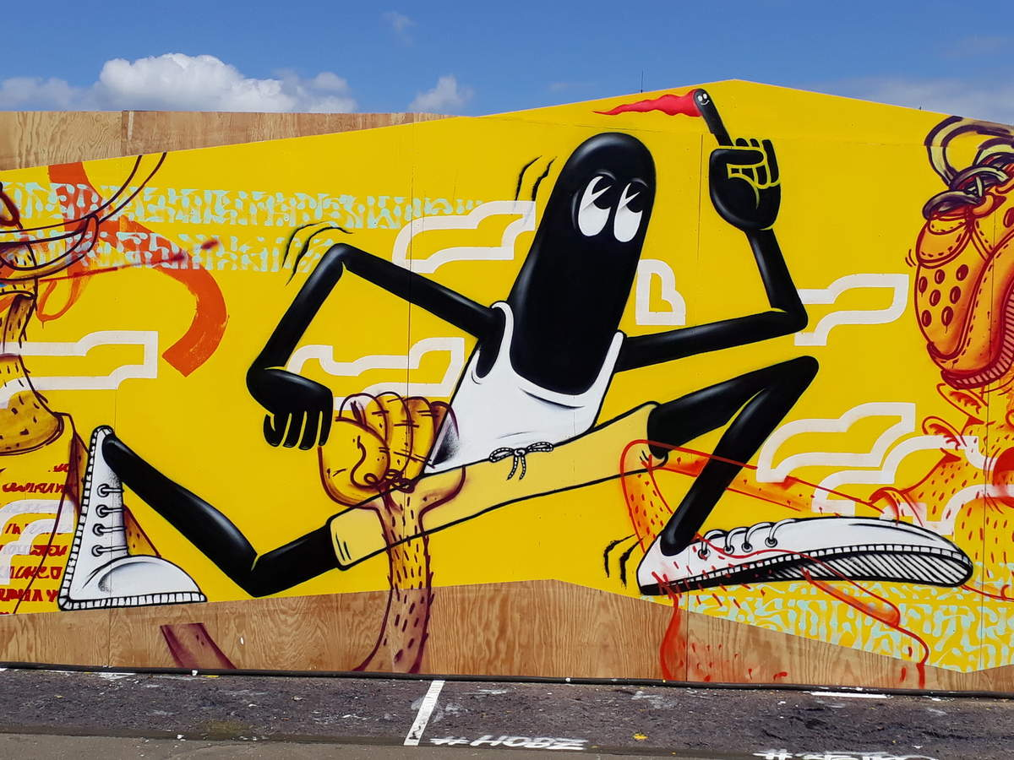
Les enjeux du Pentathlon des Arts
Développement de projets artistiques et culturels sur le sport et l’olympisme
Développer chez les élèves le plaisir de mener ensemble des activités sportives et culturelles
Inscrire ces projets dans le cadre du PEAC

Slide 18
Pentathlon des Arts
Domaines artistiques dans lesquels s’inscrivent les projets
créations numériques et audiovisuelles ;
musique et arts du spectacle vivant : musique, danse, arts du cirque, théâtre ;
arts plastiques : dessin, peinture, photographie, sculpture ;
écritures : poésie, nouvelles ;
design et architecture

Slide 19
Ecoles de Côte d’Or candidates pour la labellisation en 2020
Circonscriptions | Ecoles
DIJON OUEST | EE. Eiffel DIJON EE. VELARS SUR OUCHE
DIJON EST | EE. SENNECEY-LES-DIJON EE. BRESSEY / TILLE
DIJON SUD | EE Jules Ferry – GENLIS
DIJON NORD | EE. MIREBEAU EE. DAIX EE. DAROIS
SEMUR EN AUXOIS | EE. Pierre Meunier – ARNAY LE DUC
ASH | EREA BEAUNE

Slide 20
Les ressources
pour
> Ressources Bourgogne Franche-Comté
file:///C:/Users/Benoit/AppData/Local/Temp/GUIDE%20AC%20DIJON%20GENERATION%202024-3.pdf
> Mais aussi, un espace numérique dédié au dispositif
https://eduscol.education.fr/pid37999/generation-2024.html
https://eduscol.education.fr/cid132765/ressources-generation-2024.html
Déployer
enrichir

